Slide 1
BRNO
11. 5. 2017
Tereza Přikrylová
5. třída

Slide 2
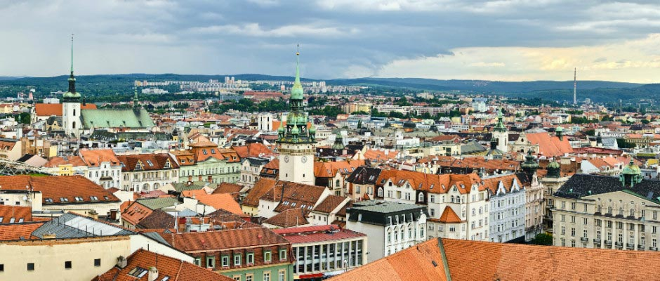
BRNO
druhé největší město České republiky
400 000 obyvatel
Krajské město Jihomoravského kraje

Slide 3
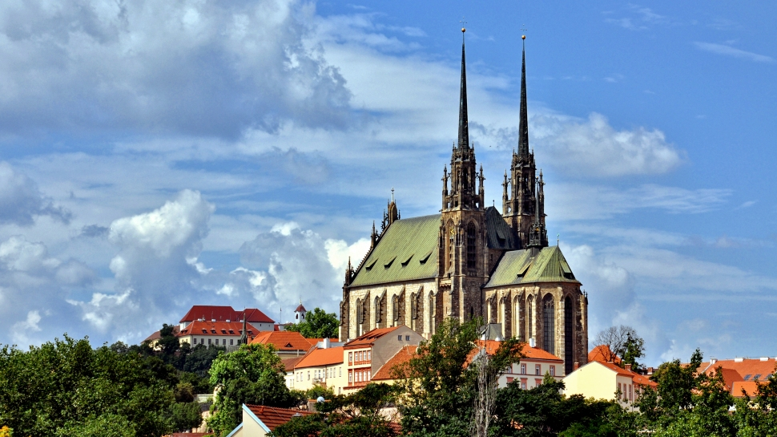
Památky
Hrad Špilberk
Petrov

Slide 4
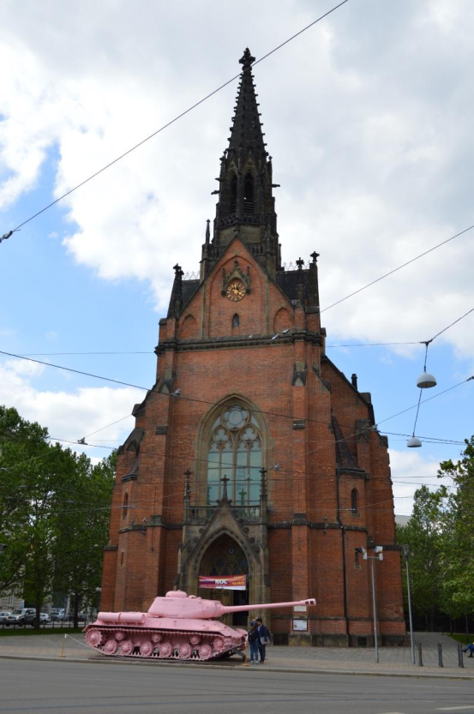
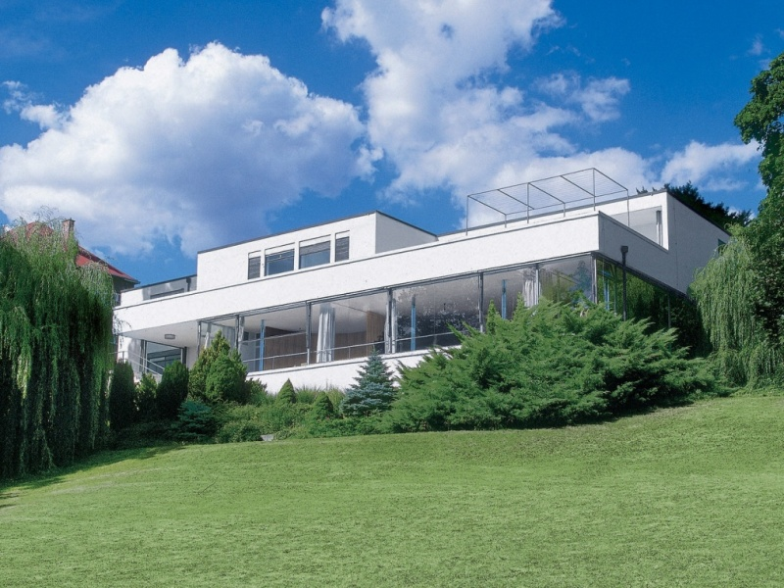
Červený kostel
Vila Tugendhat-UNESCO

Slide 5
Špilberk
Největší Evropské vězení
Byl založen v polovině 13. století
Přebýval zde král Karel IV.

Slide 6
DĚKUJI za pozornost

